Slide 1
Guías para el tratamiento de la hemofilia, para todos
Una nueva y ambiciosa iniciativa de la Federación Mundial de Hemofilia

Slide 2
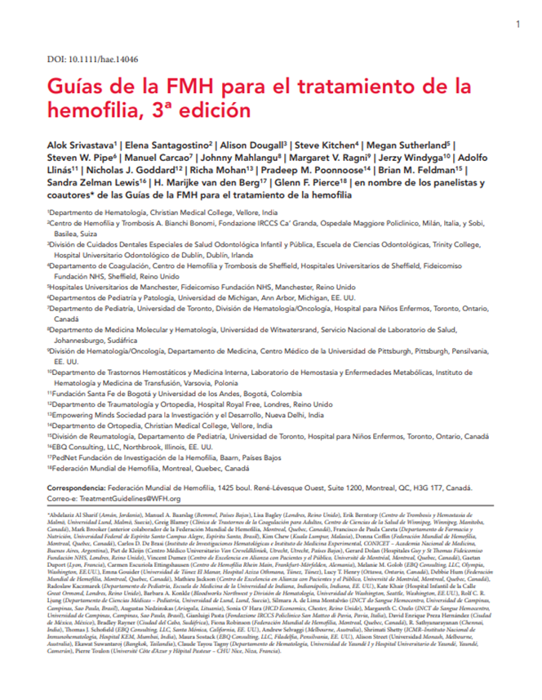
Guías de la FMH para el tratamiento de la hemofilia
Todas las recomendaciones están basadas en consenso.
Srivastava A et al. Haemophilia. 2020; 26(Suppl 6):1–158.

Slide 3
Capítulo 12: Metodología
  Sandra Zelman Lewis, PhD
  Presidente, EBQ Consulting, LLC
  Guías basadas en pruebas científicas y mejoramiento de la calidad
  Northbrook, Illinois, Estados Unidos

Slide 4
Divulgaciones: Sandra Zelman Lewis
Contratada por la FMH para fungir como consultora de las guías de este proyecto.

Slide 5
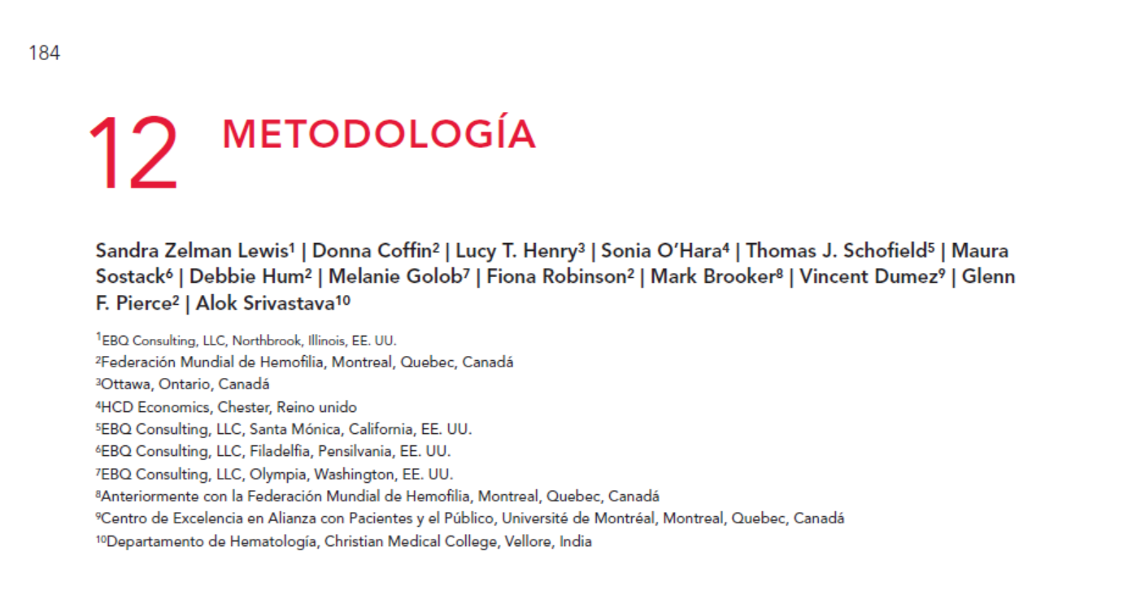
Autores
Sandra Zelman Lewis
Donna Coffin
Lucy T. Henry
Sonia O' Hara
Thomas J. Schofield
Maura Sostack
Debbie Hum
Melanie Golob
Fiona Robinson
Mark Brooker
Vincent Dumez
Glenn F. Pierce
Alok Srivastava

Slide 6
Antecedentes
La 3ª edición de las guías incorpora metodologías basadas en pruebas científicas y en enunciados confiables basados en consenso (Trustworthy Consensus-Based Statements o TCBS por su sigla en inglés), de conformidad con normas internacionales establecidas.
Entre las limitaciones de las pruebas científicas disponibles en el caso de la hemofilia se cuentan las siguientes:
  Muestras pequeñas y datos limitados
  Amplia gama de prácticas a escala mundial
  Imposibilidad de realizar metaanálisis
Los TCBS constituyen una metodología sistemática y confiable que incorpora pruebas científicas disponibles y asesoría de expertos para generar recomendaciones imparciales.
TCBS, siglas de Trustworthy Consensus-Based Statements, enunciados confiables basados en consenso.

Slide 7
Metodología
El proceso de TCBS tiene su fundamento en los siguientes pilares:
Confianza en la selección y composición del panel, que incluye PCH y PPCH.
Búsqueda sistemática y exhaustiva de pruebas científicas.
Logro de consenso formal mediante la técnica Delphi modificada.
  La técnica Delphi suprime la introducción de sesgos de interacción grupal.
Transparencia de datos y métodos a lo largo de todo el proceso.
Riguroso proceso de revisión.
PCH, personas con hemofilia; PPCH, padres de personas con hemofilia; TCBS, siglas de Trustworthy Consensus-Based Statements, enunciados confiables basados en consenso.

Slide 8
Integración de los paneles: Estructura y revisión
El panel se integró con líderes de contenido con amplia experiencia en hemofilia, representantes de pacientes, y una consultora en metodología con experiencia en la elaboración de guías.
El Grupo de trabajo de la FMH para el proceso de las guías lo conformaron miembros del Comité asesor de educación de la FMH, e incluyó pacientes y un hematólogo que no participó en la preparación de las guías.
El líder de contenido y la anterior vicepresidenta médica de la FMH hicieron invitaciones iniciales a los expertos.
Una meta importante fue garantizar que los líderes no tuvieran conflictos de interés graves relacionados con los temas y reducir al mínimo el porcentaje de panelistas con conflictos relevantes.

Slide 9
Integración de los paneles: Estructura y revisión
Se asignaron más de 50 panelistas a los 11 capítulos de contenido.
Cada capítulo se asignó a un panel de 7 a 10 miembros, entre ellos:
  Líder de capitulo
  Profesionales de la salud con experiencia médica en diversas disciplinas
  PCH y sus cuidadores, quienes conformaron al menos el 25% del panel de cada capítulo
Los panelistas se reclutaron de diversos contextos demográficos, geográficos y socioeconómicos a fin de garantizar la relevancia mundial de las guías.
PCH, personas con hemofilia

Slide 10
Proceso para el flujo de trabajo y supervisión de los paneles
Los líderes de contenido y de capítulo orientaron a los panelistas a lo largo del proceso de elaboración de los capítulos y aportaron experiencia sobre el contenido.
Las responsabilidades de los líderes de capítulo abarcaron las siguientes:
  El desarrollo de un conjunto exhaustivo de subtemas importantes.
  Asegurarse de que se solicitaran y se abordaran las perspectivas de las PCH/cuidadores que formaron parte de los paneles.
Todos los panelistas participaron durante la organización de temas, la generación de pruebas científicas, el logro del consenso para las recomendaciones, y la redacción y revisión del manuscrito.
PCH, personas con hemofilia

Slide 11
Proceso para el flujo de trabajo y supervisión de los paneles
Las sesiones de capacitación enfatizaron lo siguiente:
La condición de igualdad de todos los panelistas.
La importancia de la experiencia de cada persona.
El imperativo de que todos los panelistas trabajaran en conjunto a fin de solicitar y validar todas las perspectivas.
El facilitador de la relación con los pacientes apoyó a los panelistas PCH/cuidadores a lo largo de todo el proceso de preparación de las guías, con llamadas mensuales, orientación, y apoyo no financiero conforme fuera necesario.
PCH, personas con hemofilia

Slide 12
Financiamiento
La única fuente de financiamiento para estas guías fue la Federación Mundial de Hemofilia.
No se permitió financiamiento externo alguno.

Slide 13
Generación de pruebas científicas
Para 10 de los 11 capítulos de contenido, equipos de experimentadas bibliotecarias médicas, evaluadoras de literatura, metodólogos y extractores de datos realizaron revisiones sistemáticas de la literatura publicada.
  La revisión de la literatura no se consideró relevante para uno de los capítulos, Principios de la atención, el cual se centra en metas y aspiraciones ideales, dada la comprensión actual de la hemofilia, y la ciencia y tecnología disponibles.
Se prepararon otras búsquedas enfocadas específicamente en procedimientos dentales, procedimientos quirúrgicos e invasores planificados y de emergencia, y el incipiente campo de la asesoría genética.

Slide 14
Generación de pruebas científicas
Criterios de elegibilidad para el estudio
Se consideraron únicamente estudios en inglés, exclusivamente en seres humanos, que incluyeran pacientes con hemofilia A o B.
Se establecieron criterios de población adicionales por capítulo, pero no hubo exclusiones con base en los criterios de sexo, edad, geografía, o tipo de entorno de la atención.
Las búsquedas primarias se extendieron de 2000-2010 a la fecha de la búsqueda y se realizaron en las siguientes principales bases de datos de literatura médica:
  PubMed
  The Cochrane Database of Systematic Reviews
  The Cochrane Central Register of Controlled Trials
  EMBASE

Slide 15
Generación de pruebas científicas
Extracción de datos y elaboración de cuadros de pruebas
Un metodólogo experimentado (TS) se encargó de la supervisión y organización de los cuadros de pruebas.
Un equipo de 15 metodólogos y analistas de datos extrajeron los datos relevantes de todos los estudios incluidos.
No se realizaron análisis cuantitativos formales y tampoco se hicieron valoraciones críticas de la calidad de estudios individuales.
Por diseño, no se calificaron las recomendaciones.

Slide 16
Obtención de consenso formal
Los borradores de las recomendaciones se sometieron al proceso Delphi modificado, orientado por las siguientes reglas a priori, establecidas por el Grupo de trabajo del proceso de las guías:
  Se permitieron hasta tres rondas de cuestionarios Delphi para lograr consenso.
  La tasa de respuesta mínima para cada ronda de cuestionarios se estableció en 75%.
  El umbral para lograr consenso fue que el 80% de las respuestas señalaran estar de acuerdo o totalmente de acuerdo.
  Los enunciados que obtuvieron consenso durante la primera o segunda ronda no se presentaron en rondas subsecuentes.
  No se permitieron informes de minoría.
Los borradores de recomendaciones que no obtuvieron consenso después de tres rondas no aparecen como recomendaciones en la edición final de las guías.
53 de 340 recomendaciones (15%) obtuvieron consenso con por lo menos una PCH/cuidador eligiendo no participar.

Slide 17
Finalización de recomendaciones y preparación del manuscrito
Todas las recomendaciones que lograron consenso se incorporaron en la sección relevante del manuscrito, en negritas y con la numeración adecuada.
  La FMH recomienda que, en la medida en que las recomendaciones se suban a plataformas digitales, se incorporen a listas independientes o se utilicen de cualquier modo separadas de esta edición completa de las guías, las observaciones deberían permanecer siempre junto con el resto de las recomendaciones, como una sola unidad.
Los manuscritos finales se sometieron a una intensa revisión interna y externa, garantizando una perspectiva mundial.
Las guías tienen el respaldo de la Sociedad Asia-Pacífico sobre Trombosis y Hemostasia, del Consorcio Europeo de Hemofilia, y de la Fundación Nacional de Hemofilia (EE. UU.).

Slide 18
Limitaciones de la metodología
Como ocurre frecuentemente en la producción de guías, se realizaron adaptaciones pragmáticas a los procesos metodológicos y fue necesario hacer compromisos a fin de proporcionar la mejor orientación posible.
Se invitó a los panelistas, sin una revisión rigurosa de conflictos de interés.
Los aportes de los panelistas al alcance de las búsquedas de los capítulos se usaron como proxy para preguntas establecidas a priori según el paradigma PICO.
Las estrategias de búsqueda se desarrollaron con base en las discusiones del alcance y en los primeros borradores; y las búsquedas se restringieron al periodo 2010-2019 para los capítulos que constituyen revisiones de la edición previa.
PICO, Poblaciones, Intervenciones, Comparadores, Resultados

Slide 19
Limitaciones de la metodología
Se excluyeron estudios identificados como retrospectivos, excepto en los casos especificados.
Debido al elevado número de referencias obtenidas como resultado de las búsquedas para el capítulo de Profilaxis en la hemofilia, las referencias se limitaron a estudios con una muestra mínima de 40.
Otros compromisos necesarios fueros una evaluación única, en lugar de una doble evaluación con adjudicación, y extracciones de datos únicas, en lugar de extracciones dobles con adjudicación.
No hubo valuaciones críticas de la calidad de las pruebas científicas o valoraciones de la factibilidad de análisis cuantitativos, ya que estos se habían descartado por adelantado.

Slide 20
Planes para futuras actualizaciones
Estas guías representan un considerable avance en la calidad metodológica y cumplen con las normas actuales para la preparación de guías utilizando el método de enunciados confiables basados en consenso.
A medida que se realicen más investigaciones en el campo de la hemofilia, que los métodos se normalicen, y que los conocimientos se incrementen, la información publicada debería tornarse más homogénea y cuantificable, lo que permitirá a la FMH realizar más actualizaciones basadas en pruebas científicas a muchas de las áreas de contenido.

Slide 21
Conclusiones
Esta 3ª edición de las Guías de la FMH para el tratamiento de la hemofilia está dirigida a profesionales de la salud, PCH y sus defensores, así como agencias sanitarias de todo el mundo.
Estas son recomendaciones fidedignas, confiables, documentadas en pruebas científicas, e impulsadas por expertos, las cuales deberían documentar y empoderar a profesionales médicos, a PCH y sus cuidadores, de manera que puedan estar mejor informados y participar activamente en los procesos de toma de decisiones compartidas que orientan el tratamiento de la hemofilia y los planes para su atención.
La FMH, los panelistas, el personal y los consultores participantes no recibieron ningún financiamiento externo para la elaboración de las guías.
PCH, personas con hemofilia

Slide 22
Agradecemos el apoyo de Hemophilia Alliance para la preparación de esta presentación.

